Slide 1
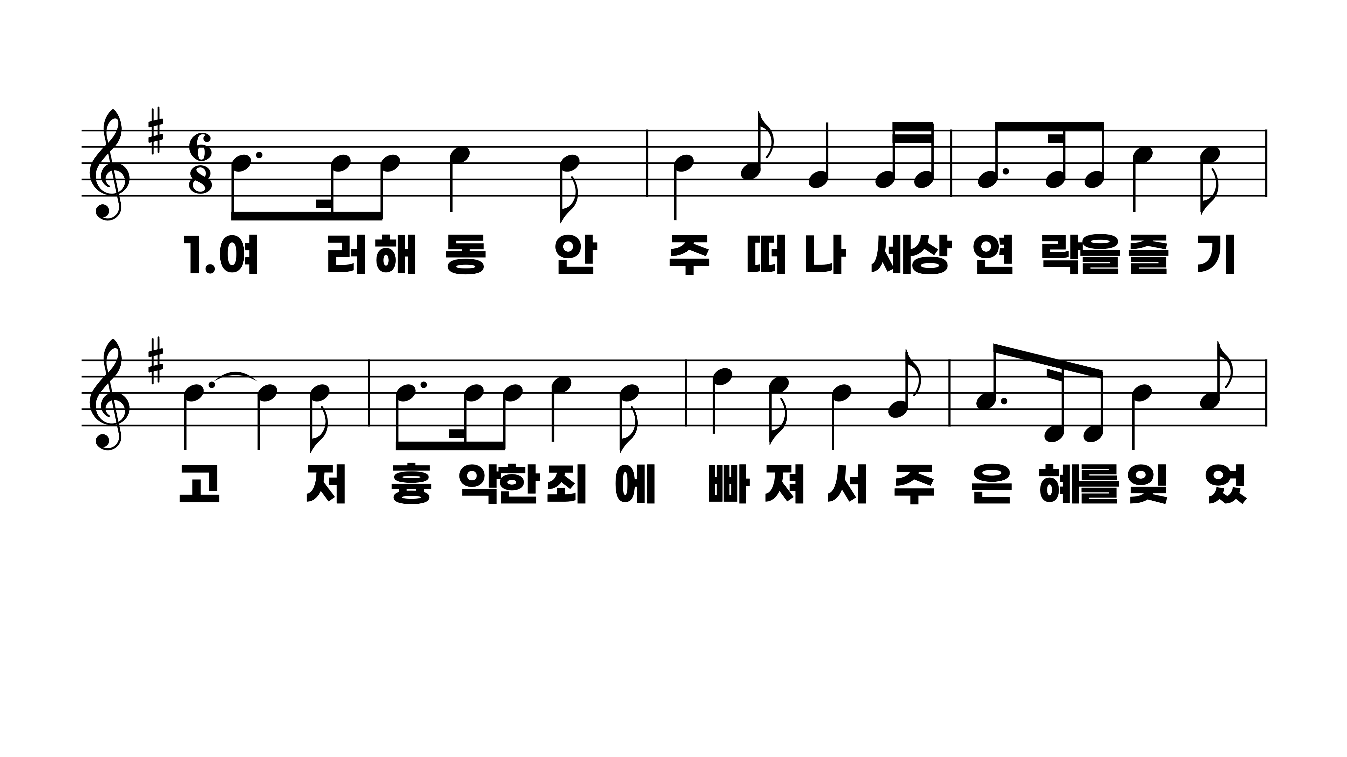
278장 여러 해 동안 주 떠나
1.여러해동안
2.죄악에죽을
3.홍포를입은
4.미련한우리

Slide 2
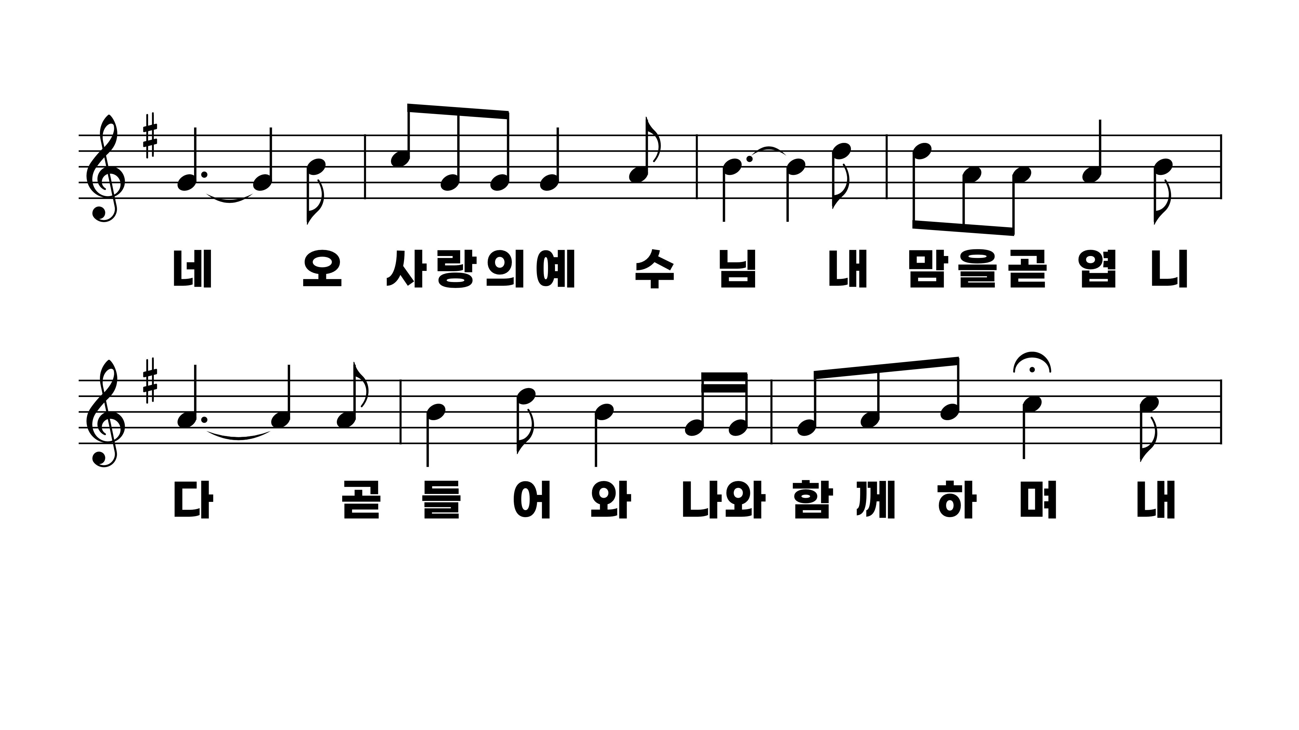
278장 여러 해 동안 주 떠나
1.여러해동안
2.죄악에죽을
3.홍포를입은
4.미련한우리

Slide 3
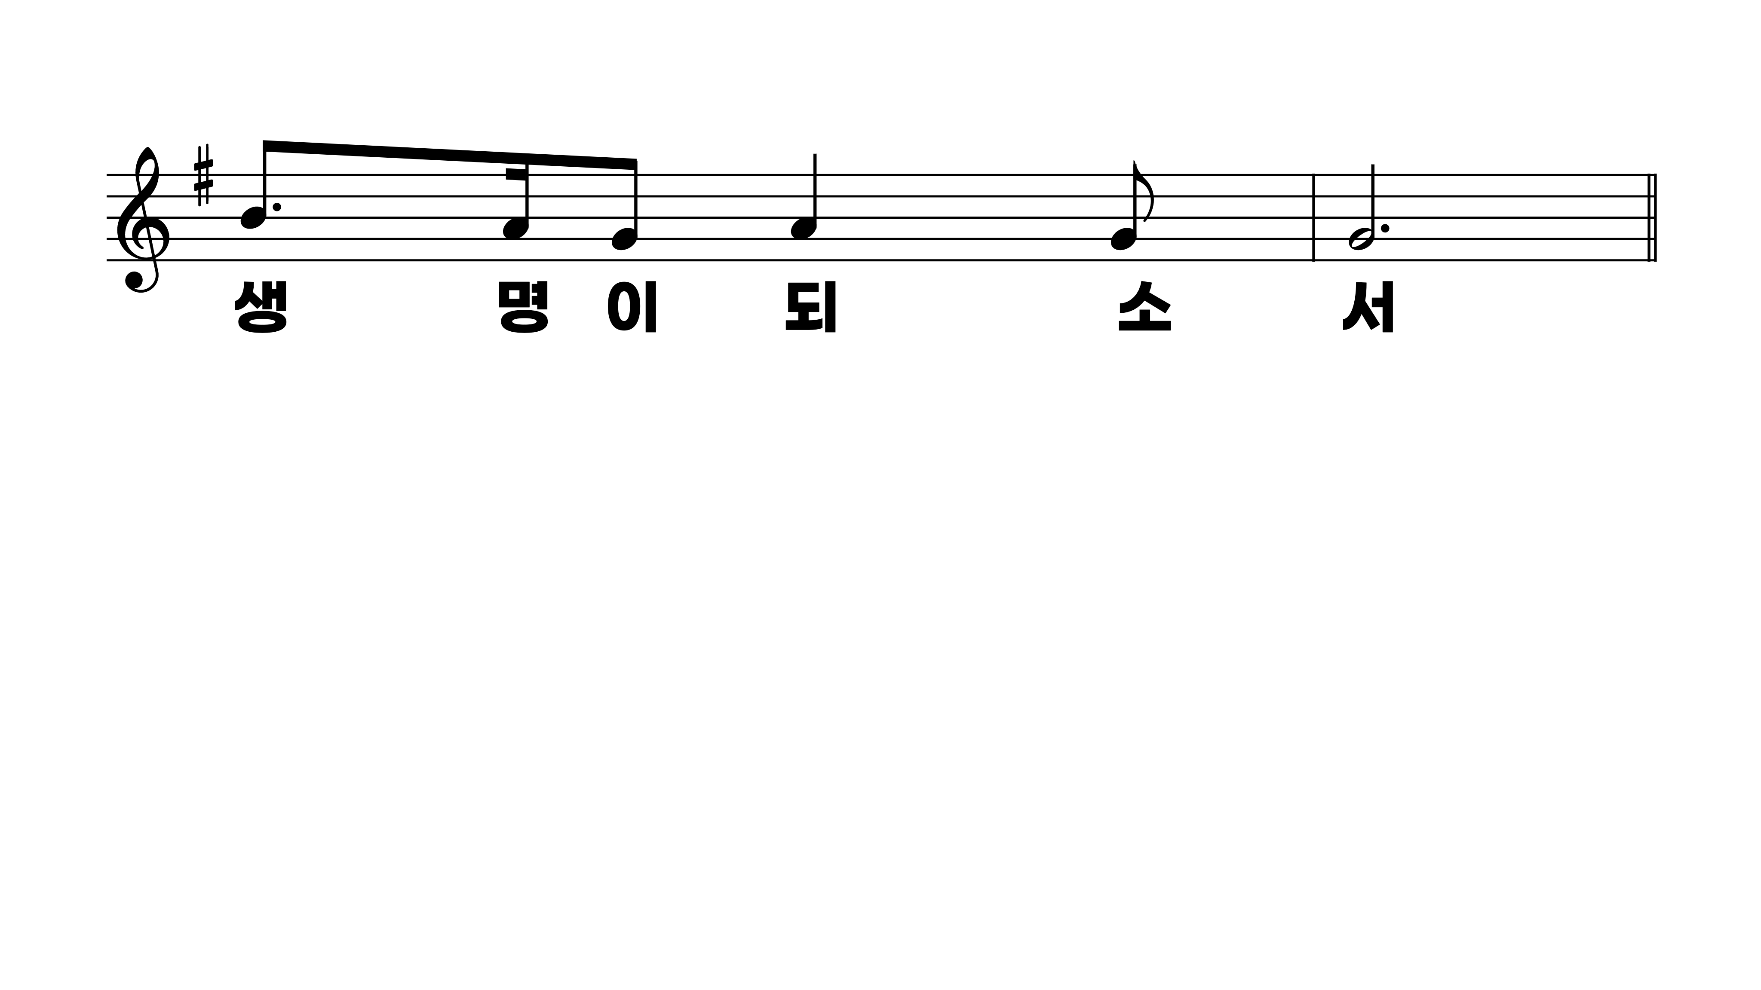
278장 여러 해 동안 주 떠나
1.여러해동안
2.죄악에죽을
3.홍포를입은
4.미련한우리

Slide 4
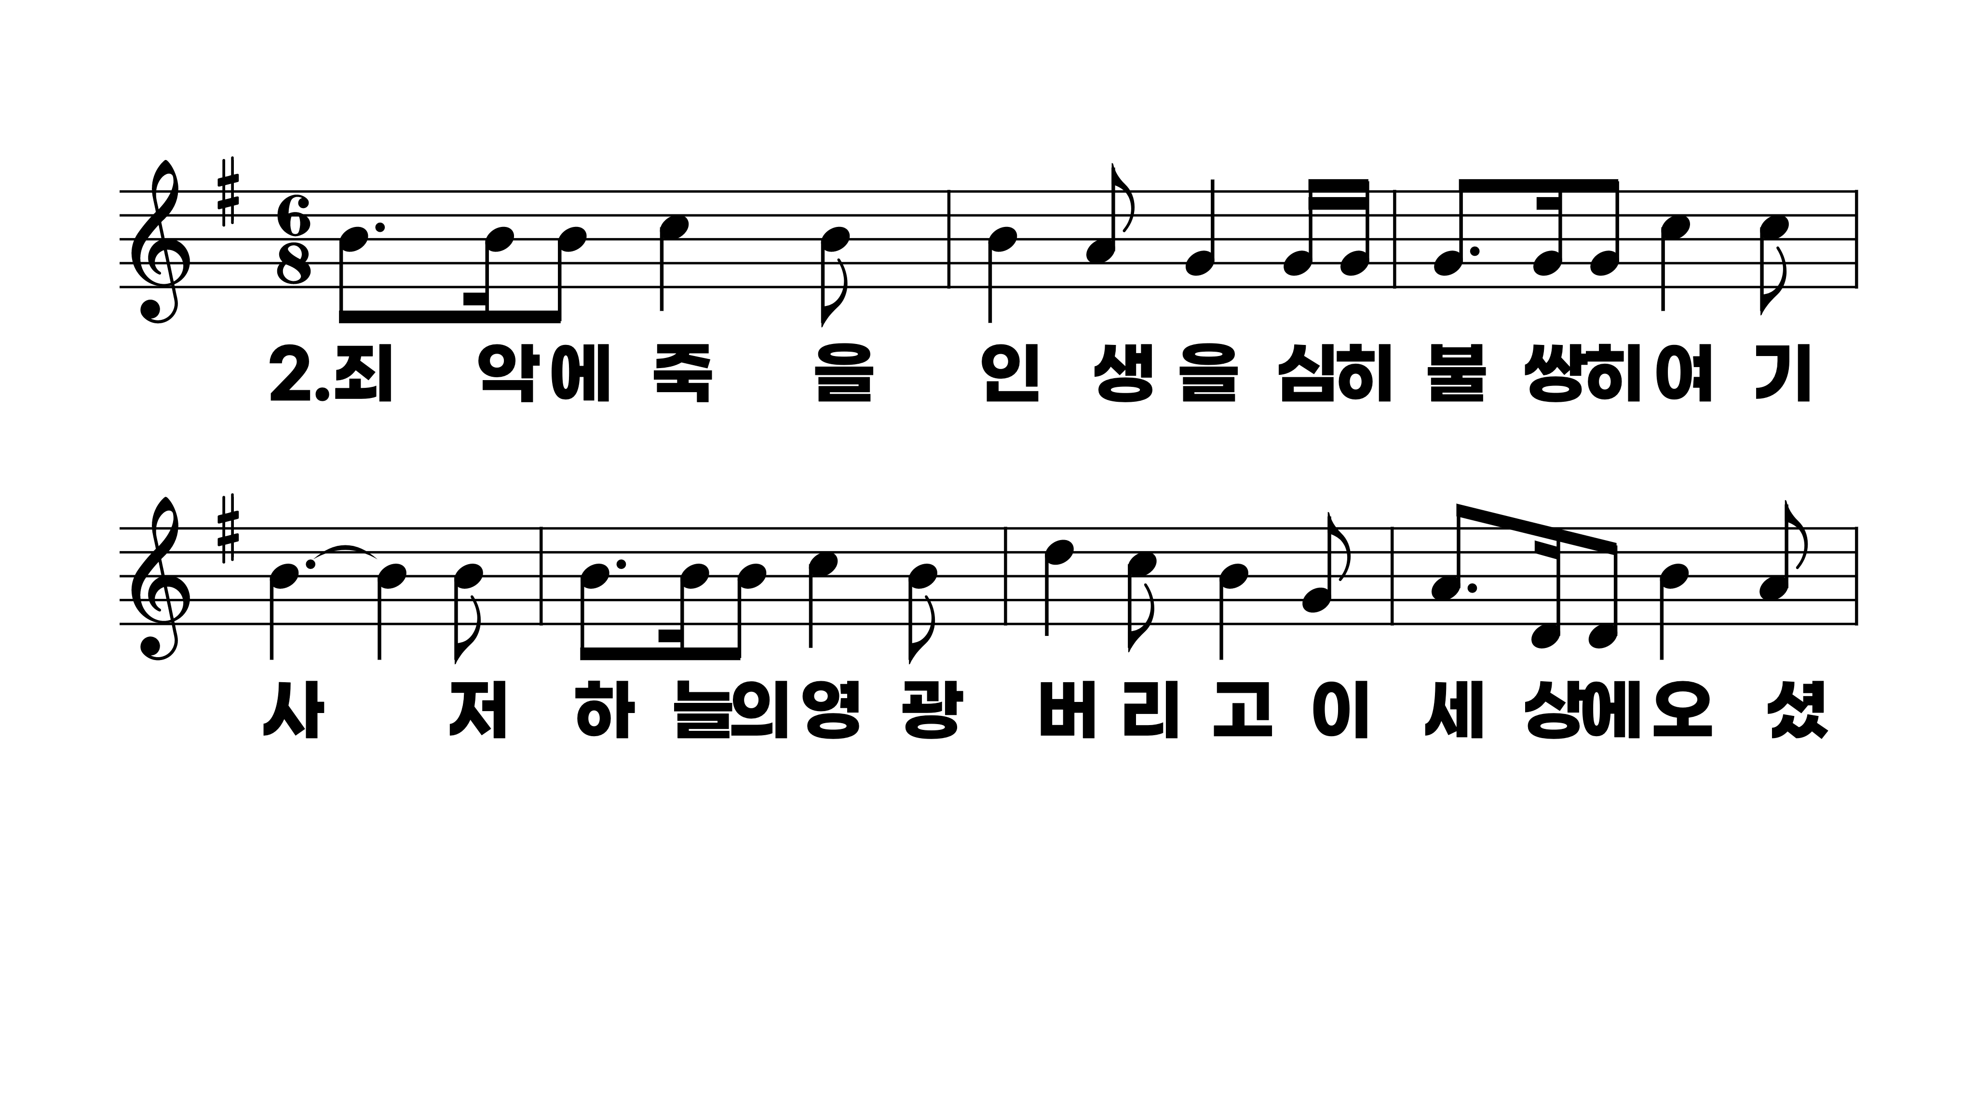
278장 여러 해 동안 주 떠나
1.여러해동안
2.죄악에죽을
3.홍포를입은
4.미련한우리

Slide 5
278장 여러 해 동안 주 떠나
1.여러해동안
2.죄악에죽을
3.홍포를입은
4.미련한우리

Slide 6
278장 여러 해 동안 주 떠나
1.여러해동안
2.죄악에죽을
3.홍포를입은
4.미련한우리

Slide 7
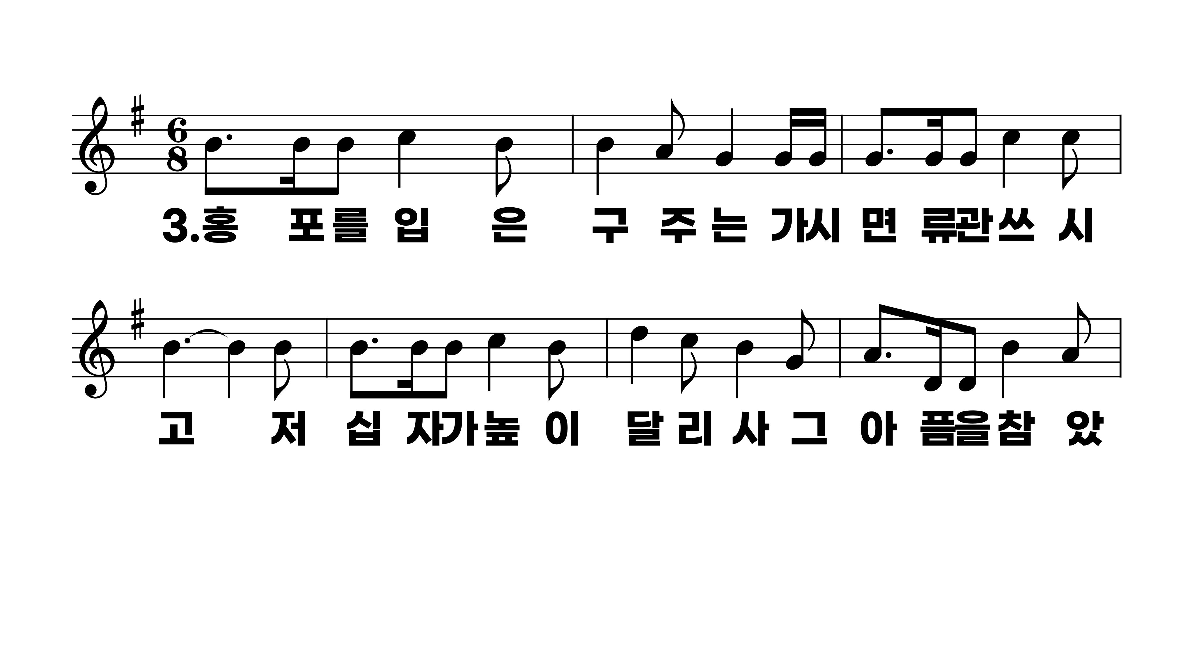
278장 여러 해 동안 주 떠나
1.여러해동안
2.죄악에죽을
3.홍포를입은
4.미련한우리

Slide 8
278장 여러 해 동안 주 떠나
1.여러해동안
2.죄악에죽을
3.홍포를입은
4.미련한우리

Slide 9
278장 여러 해 동안 주 떠나
1.여러해동안
2.죄악에죽을
3.홍포를입은
4.미련한우리

Slide 10
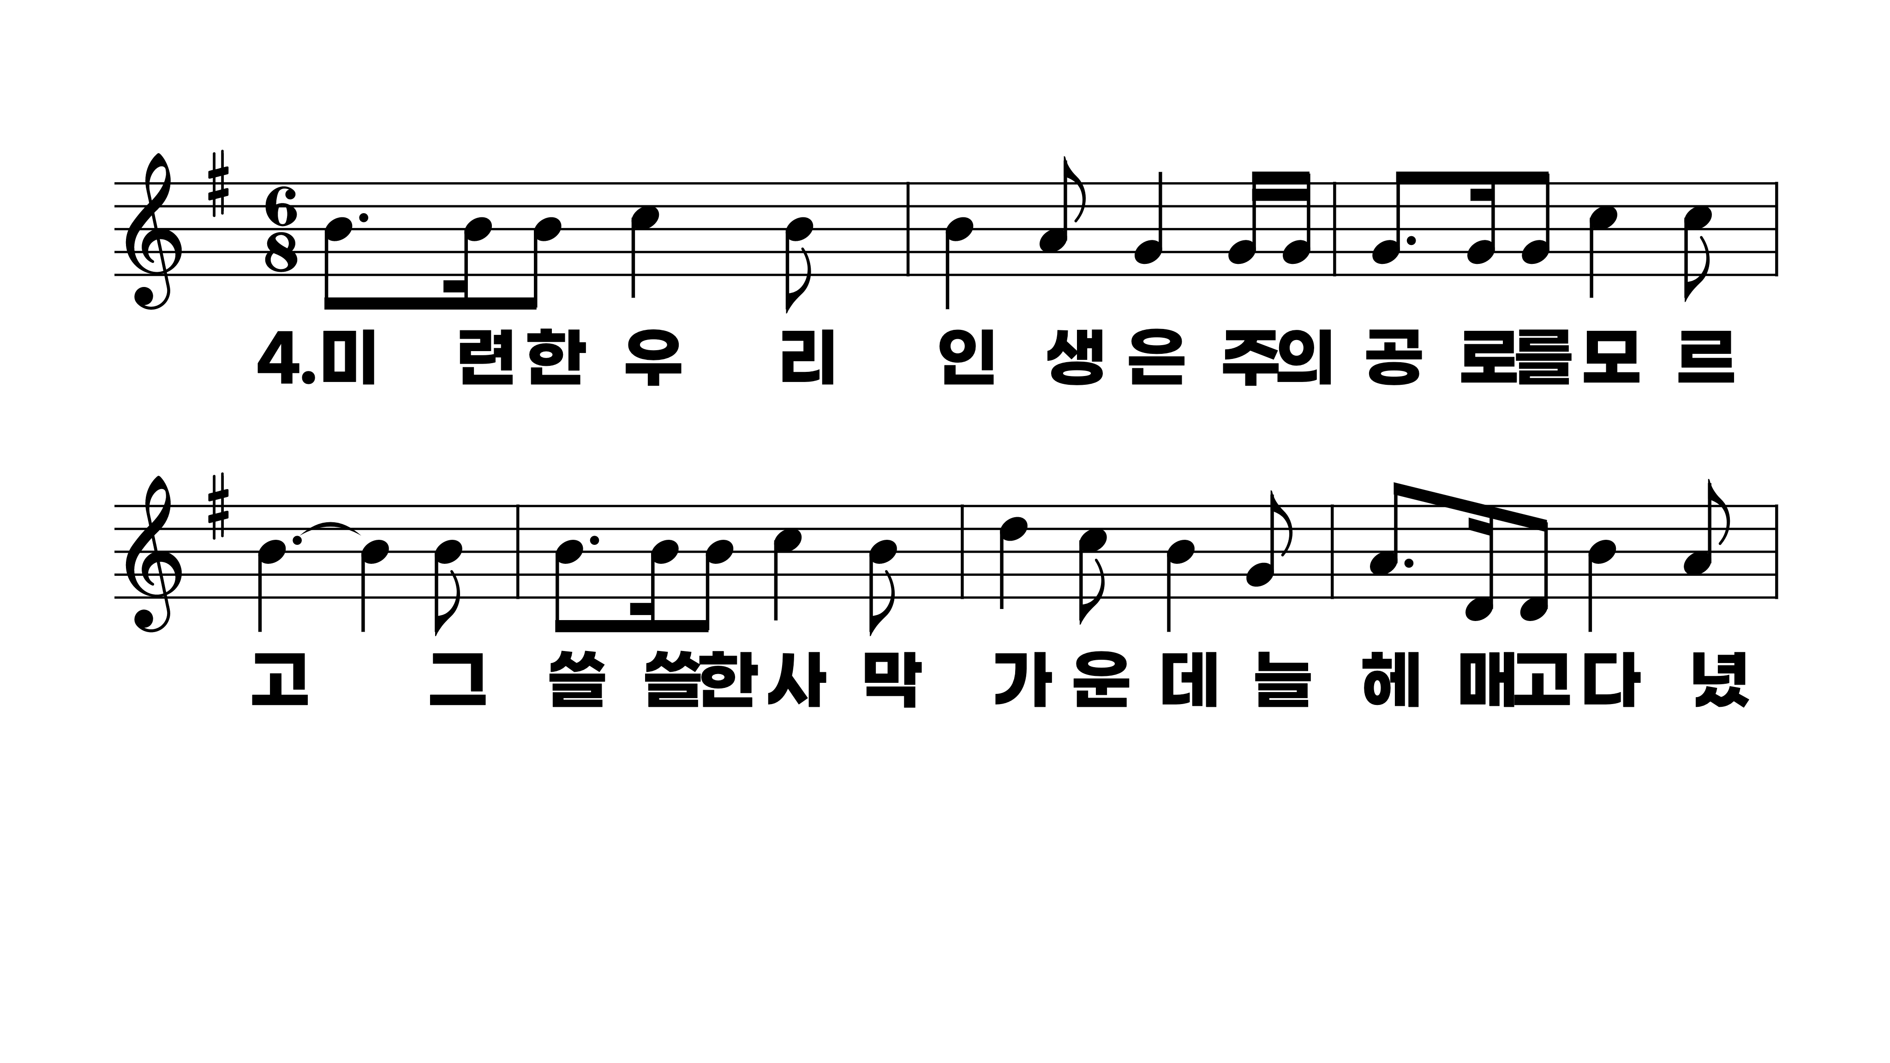
278장 여러 해 동안 주 떠나
1.여러해동안
2.죄악에죽을
3.홍포를입은
4.미련한우리

Slide 11
278장 여러 해 동안 주 떠나
1.여러해동안
2.죄악에죽을
3.홍포를입은
4.미련한우리

Slide 12
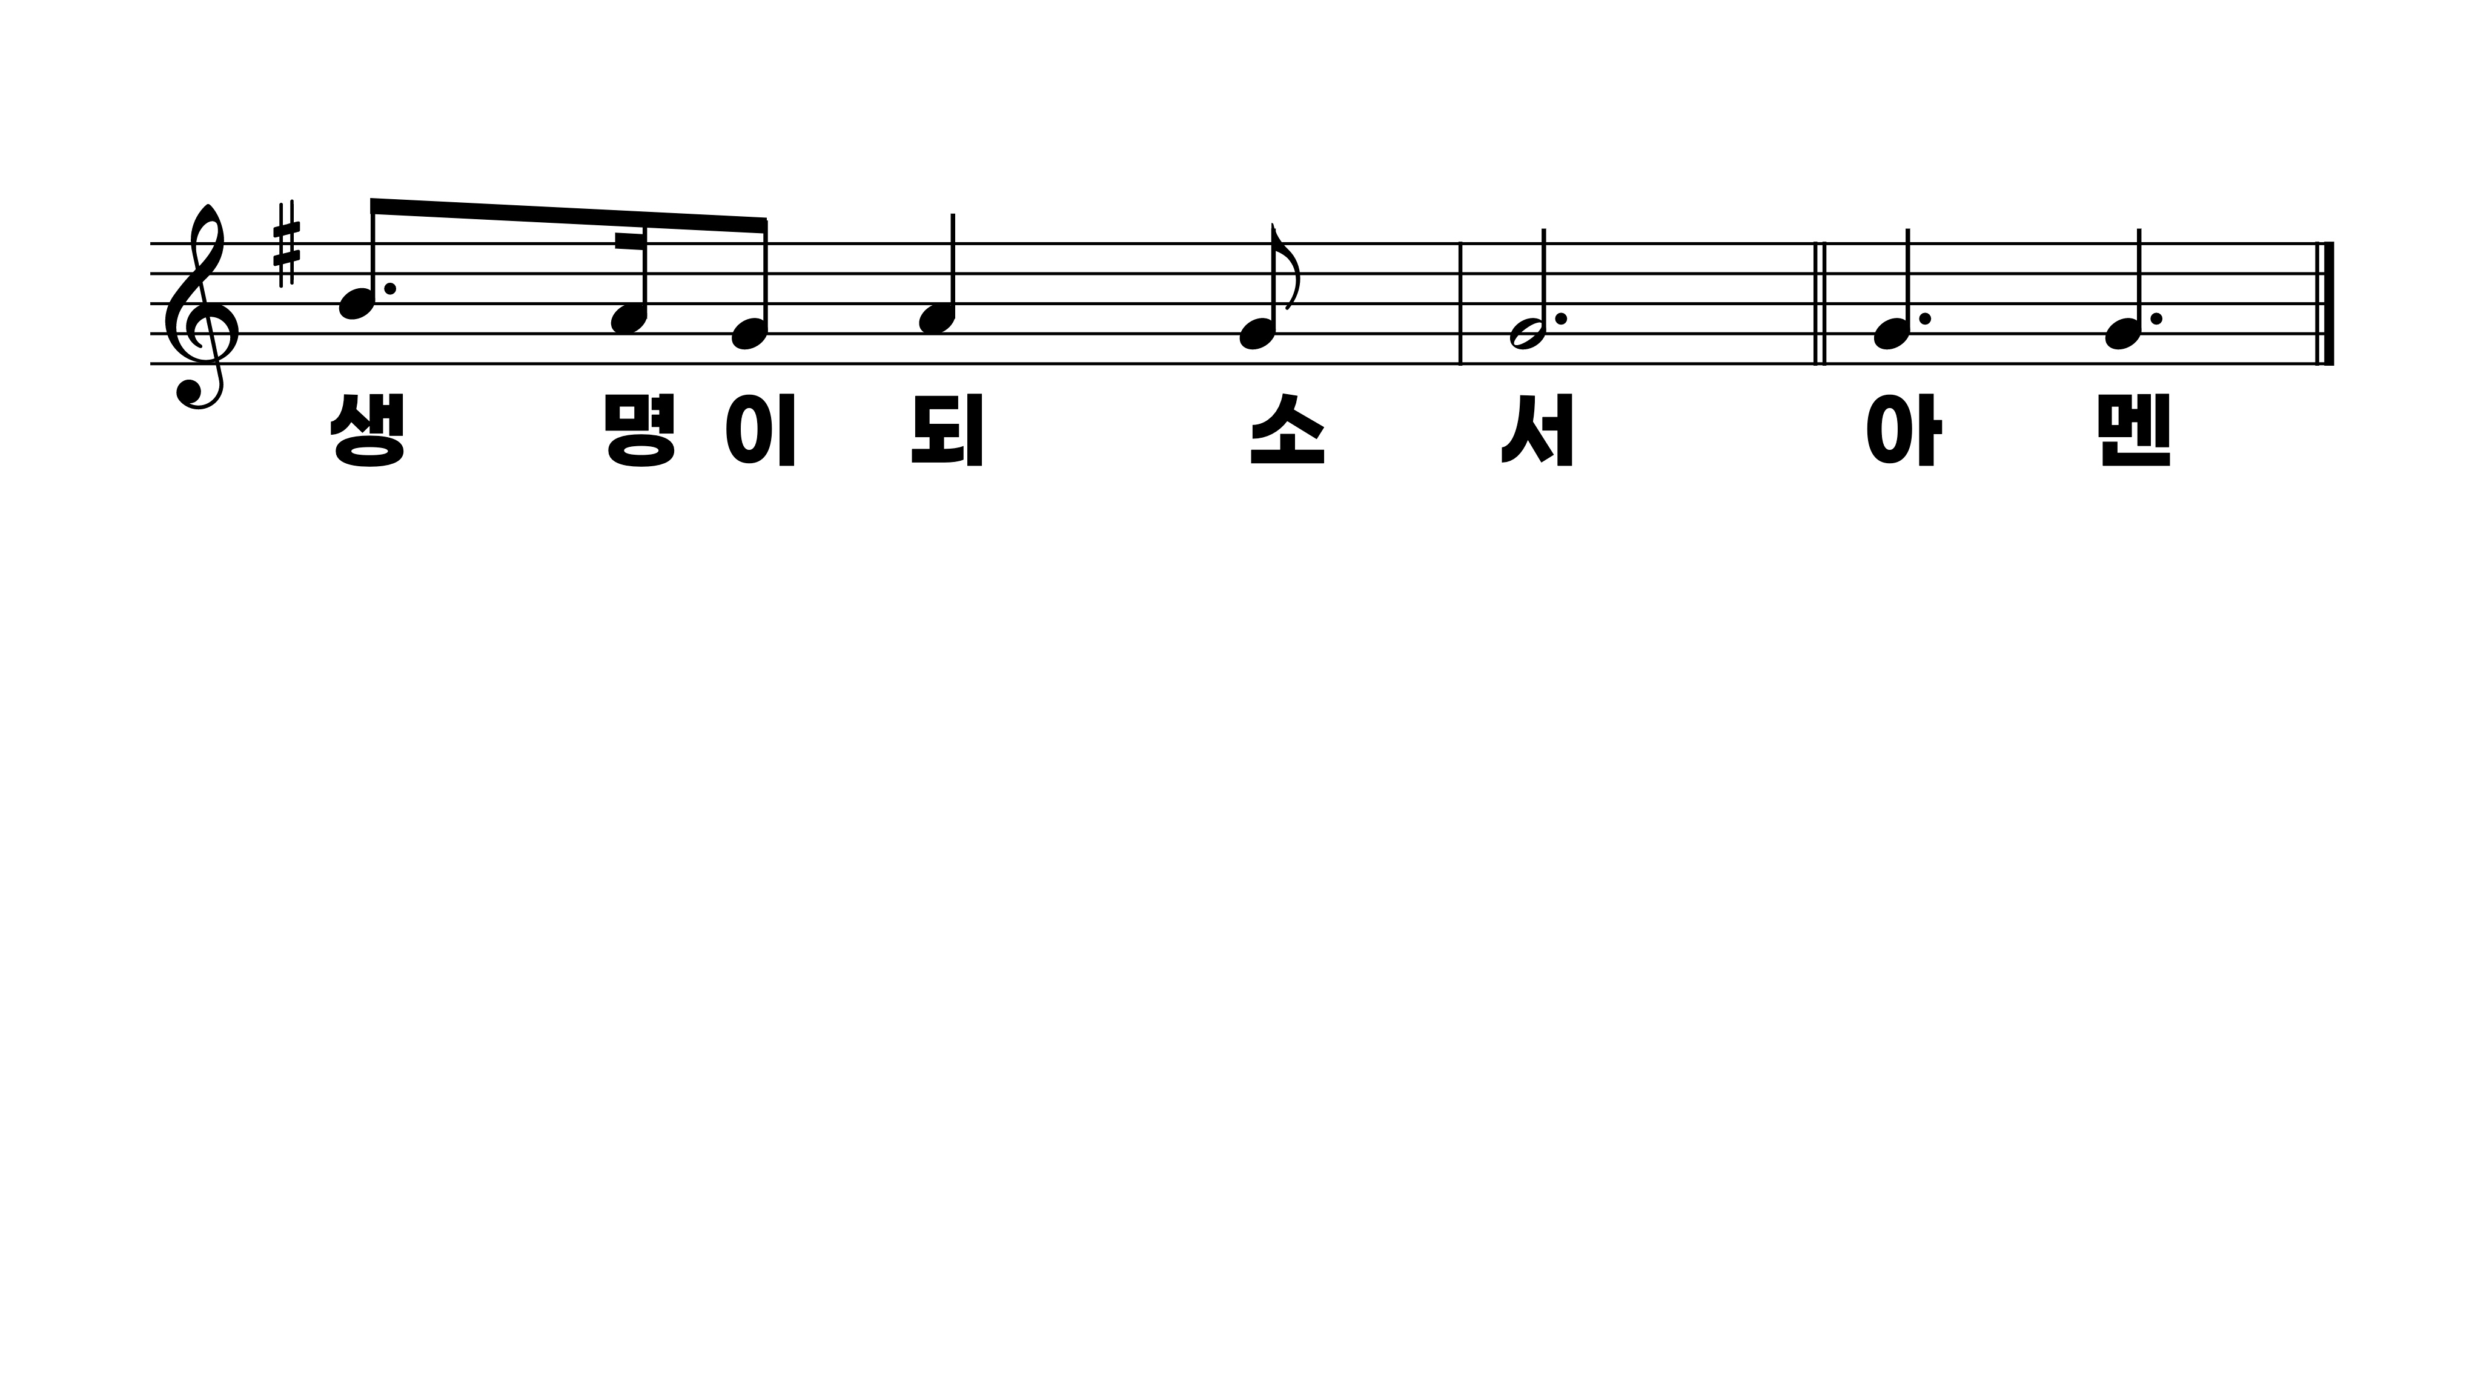
278장 여러 해 동안 주 떠나
1.여러해동안
2.죄악에죽을
3.홍포를입은
4.미련한우리

